Slide 1
第一章 运动的描述
匀变速直线运动的研究
第六讲 相对运动专题
深圳实验学校高中部2017届

Slide 2
一:相对运动基本原理
S₁
S₂
求解相对位移 S_{反向} = S₁ + S₂
S_{同向} = S₁ - S₂
求解相对速度 V_{反向} = V₁ +V₂
V_{同向} = V₁ - V₂
求解相对加速度 a_{反向} = a₁ + a₂
a_{同向} = a₁ - a₂
各量均为大小

Slide 3
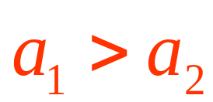

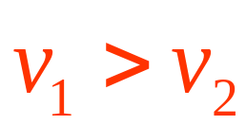
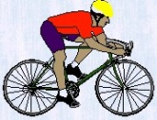
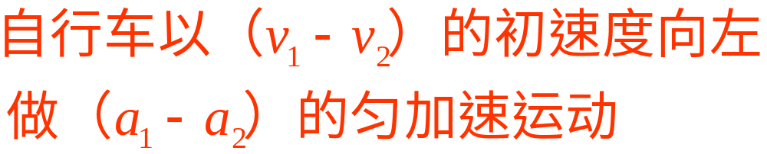
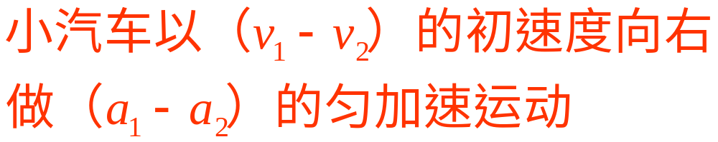
1、取小汽车为参照物
2、取自行车为参照物

Slide 4
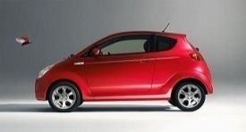
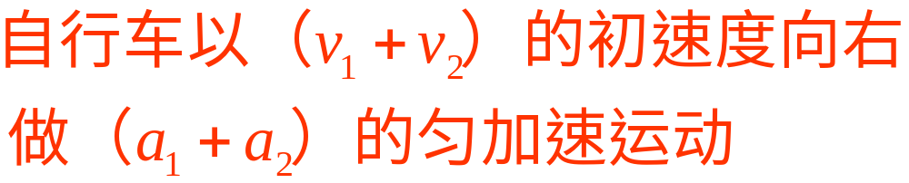
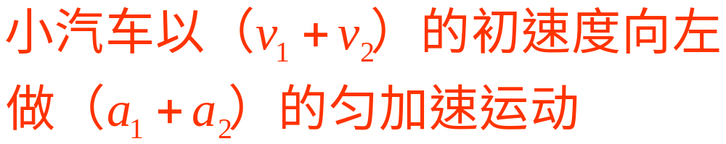
3、取小汽车为参照物
4、取自行车为参照物

Slide 5
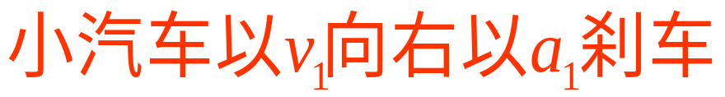
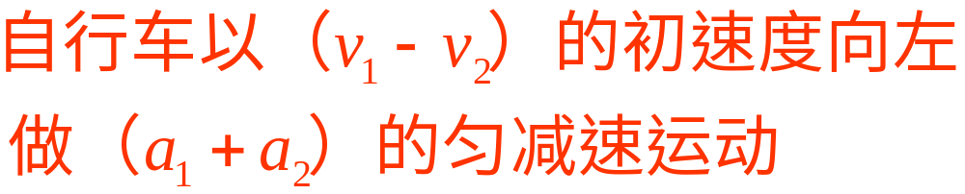
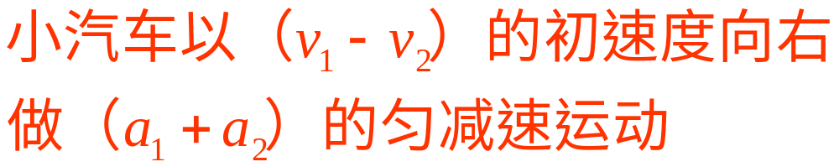
5、取小汽车为参照物
6、取自行车为参照物

Slide 6
二、相对运动规律：
运动学的所有公式和推论

Slide 7
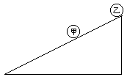
三、在一条直线上的运动合成
【例1】 如图所示，在一光滑斜面的顶端先释放甲球，经过一段时间后再释放乙球，试用三种方法确定甲球相对乙球的运动状态

Slide 8
解法一:利用相对位移求解
解:S_{甲} = S₀ + V₀t + at²/2
S_{乙} = at²/2
S_{相} = S_{甲} – S_{乙}
= V₀t
所以甲球相对乙球以V₀做匀速运动.

Slide 9
解法二:利用相对速度求解
_{乙}
_{甲}
解:V_{甲} = V₀ + at
V_{乙} = at
V_{相} = V_{甲} – V_{乙}
= V₀
所以甲球相对乙球以V₀做匀速运动.

Slide 10
解法三:利用相对加速度求解
_{乙}
_{甲}
解:a_{甲} = gsinθ
a_{乙} = gsinθ
a_{相} = a_{甲} – a_{乙}
= 0
所以甲球相对乙球做的是匀速运动.

Slide 11

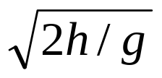
【例2】 在一向上运动的升降机天花板上用一细绳悬挂一小球，小球距升降机底板的高度为h，
求：(1) 当升降机匀速运动时将绳剪断，小球的落地时间.
(2) 当升降机以加速度a匀加速上升时将绳剪断，小球的落地时间.
解(1) V_{相0} = V – V =0
a_{相} = g – 0 = 0
S_{相} = h
所以根据 S_{相} = V_{相0}t + a_{相}t²/2
得: h = gt²/2 t =
h

Slide 12

【例2】 在一向上运动的升降机天花板上用一细绳悬挂一小球，小球距升降机底板的高度为h，
求：(1) 当升降机匀速运动时将绳剪断，小球的落地时间.
(2) 当升降机以加速度a匀加速上升时将绳剪断，小球的落地时间.
解(2) V_{相0} = V – V = 0
a_{相} = g + a
S_{相} = h
所以根据 S_{相} = V_{相0}t + a_{相}t²/2
得: h = (g+a)t²/2 t =
h

Slide 13
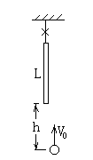
【例3】 如图所示，一长为L的细杆悬挂在天花板上，在距细杆下方h处有一小球。当剪断细绳使细杆自由下落的同时，小球以初速度V₀作竖直上抛运动，求小球通过细杆所需的时间。（小球与细杆恰好不相碰）
解: V_{相0} = V₀ –0 = V₀
a_{相} = g – g = 0 (小球相对杆做匀速运动)
S_{相} = L
所以根据 S_{相} = V_{相0}t + a_{相}t²/2
得: L = V₀t t = L/V₀

Slide 14

【例4】在光滑的水平地面上放有一质量为M足够长的木板，木板上一端一质量为m的物体以初速度V₀沿木板由冲上木板。已知物体与木板间的动摩擦因数为μ，
求（1）物体达到与木板相对静止所用的时间。
（2）物体相对木板运动的最大距离。
a_{m}
a_{M}
解: V_{0相} = V₀ –0 = V₀
V_{t相} = V`–V` = 0
a_{相} = a_{m} + a_{M} = μg + μmg/M
所以根据V_{t相} = V_{O相} – (-a_{相})t 得 t = V₀/ μg(1 + m/M)
2(-a_{相})S_{相} = V_{t相}² – V_{0相}²
得S_{相} = V₀²/2μg(1 + m/M)

Slide 15
【例5】火车A以速度v₁匀速行驶，司机发现前方同轨道上相距S处有另一火车B沿同方向以速度v₂（对地，且v₁>v₂）做匀速运动,司机立即紧急刹车，火车A做加速度大小为a₁的匀减速直线运动。问：要使两车不相撞，a₁应满足什么条件？
v₁
v₂
v'₁
v₂
A
B
A
B
a₁
a₁
S
ΔS
S₁
S₂

Slide 16
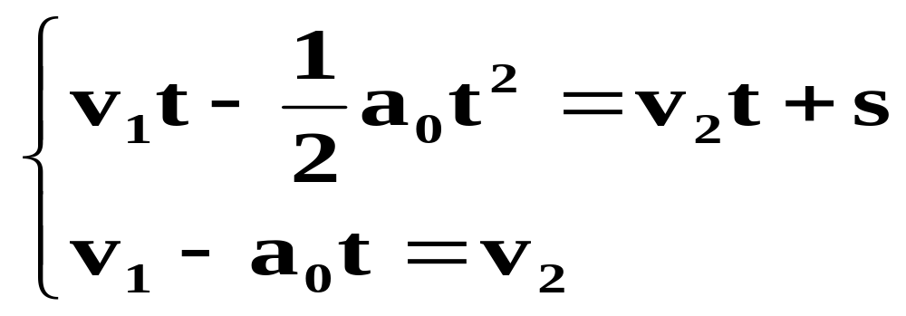
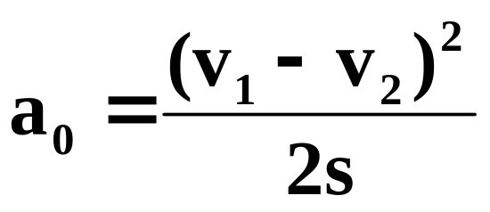
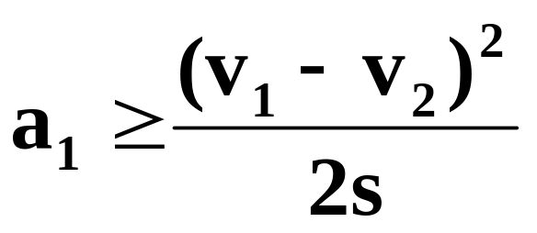
解法一：设火车的加速度为a₀时，经时间t，恰追
上而不相碰,则
解得：
即当
时，两车不会相撞

Slide 17
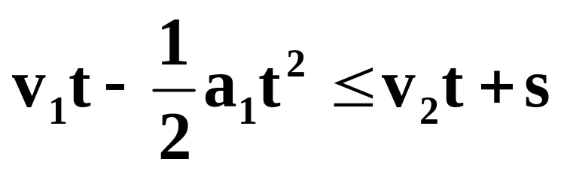
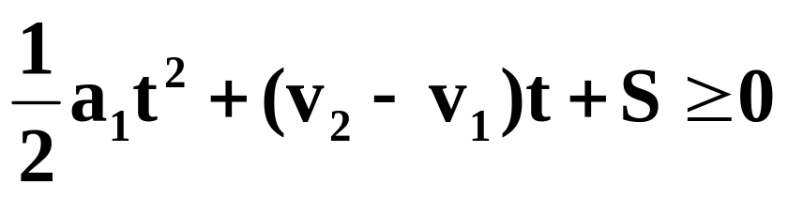

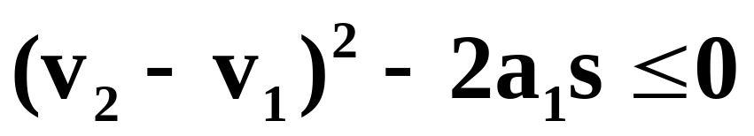

解法二：要使两车不相撞，其位移关系为：
即：
由二次函图象可知，上式成立的条件为：
判别式
，即：
解得：

Slide 18
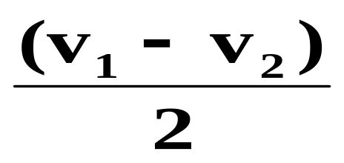
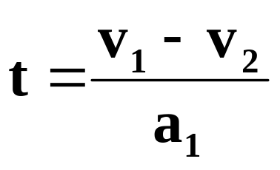

解法三：画出两列火车的v-t图象，由v-t图象的物理意义可知，要使两车不相撞，则图中画有斜线的三角形
的面积△S ≤S，即：
v
t≤S
v₁
而
B
v₂
A
t
解得:
0 t

Slide 19

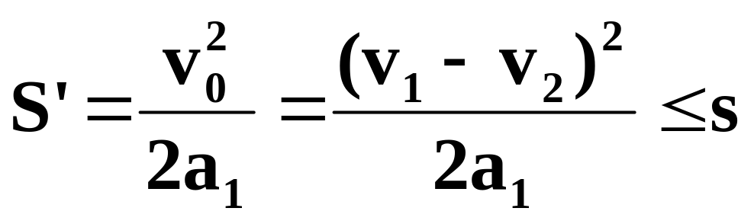

解法四: 取火车B为参考系，则刹车后，后车相对前
车做初速度 v₀=v₁-v_{2 ，}加速度大小为a₁的匀减速直线
运动。当后车相对前车的速度减小到零时，若相对位
移 ≤S，则两车不会相碰，即：
解得：

Slide 20
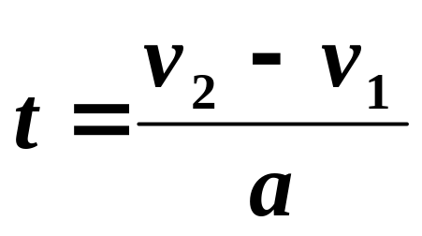
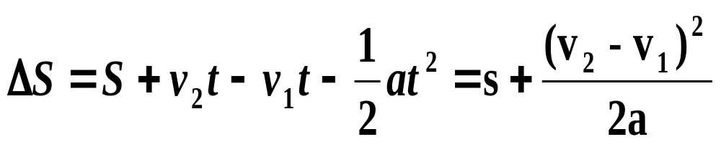
【变式1】若v₁<v₂，当相距S时，火车A开始以加速度a做匀加速直线运动，问A追上B前何时两车相距最远？最远距离多大？
A
v₁
B
v₂
a
S
解：当火车A的速度达到V₂时，两车相距最远，此过
程中火车A的运动时间为：
最远距离:

Slide 21
【变式2】若火车A开始刹车时，火车B的司机也同时开
始紧急刹车，其加速度大小为a₂，为了使火车A、B不
发生相碰，则开始刹车时,火车A、B之间的距离S应满
足什么条件？
v₁
v₂
A
B
a₁
a₂
S

Slide 22
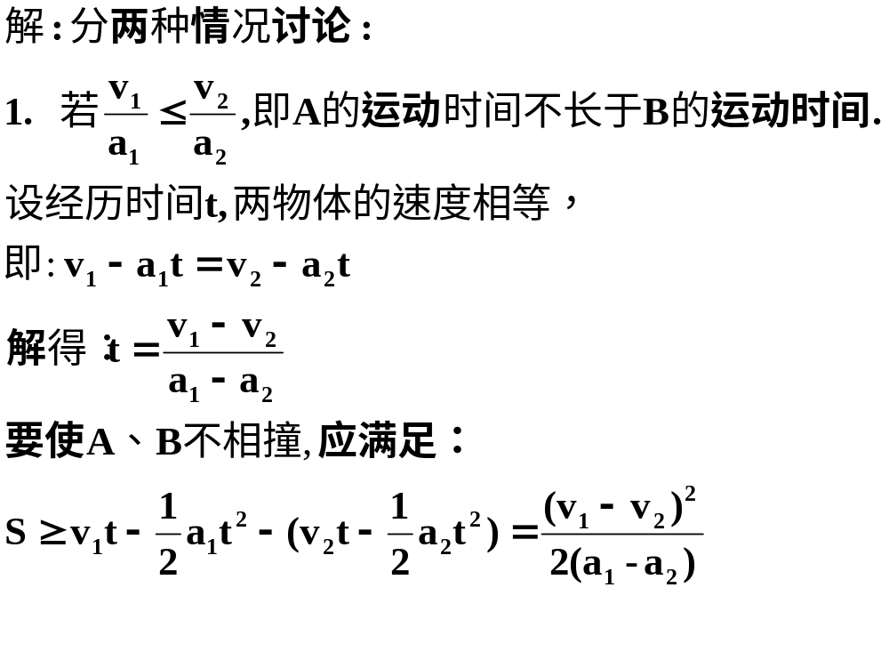

Slide 23
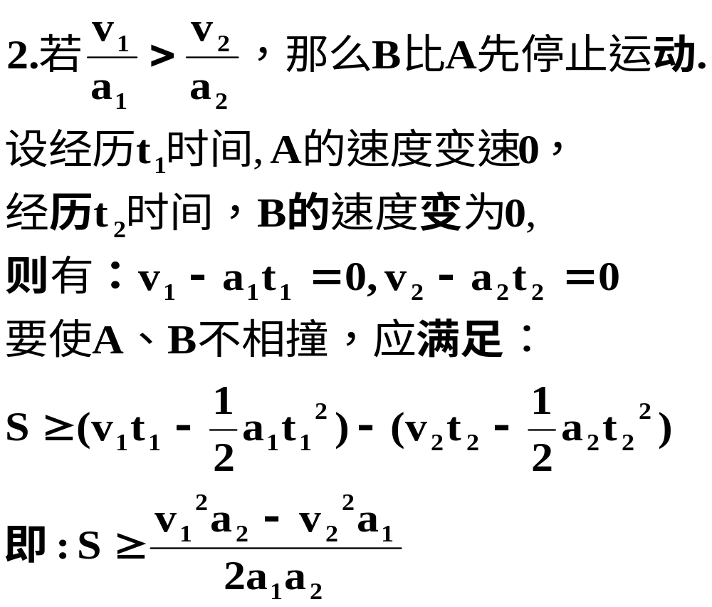

Slide 24
【例6】甲乙两车在一平直道路上同向运动，其图象如图所示，图中OPQ和OQT的面积分别为S₁和S₂（S₁<S₂）。初始时，甲车在乙车前方S₀处。
A．若S₀= S₁+ S₂ ，两车不会相遇
B．若S₀＜ S₁，两车相遇2次
C．若S₀＝ S₁ ，两车相遇1次
D．若S₀＝ S₂ ，两车相遇1次
v
甲
Q
乙
P
相对运动ABC
O
T
t

Slide 25
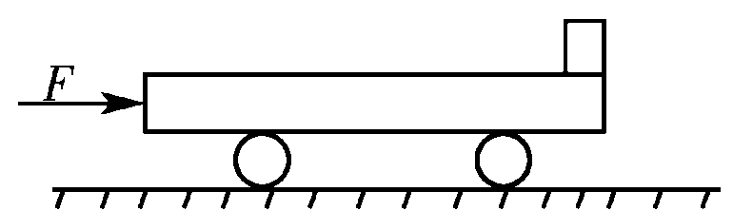
【例7】如图所示，质量M＝4kg的木板长L＝1.4m，静止在光滑水平面上，其上面右端静止一质量m=1kg的小滑块（可看作质点），滑块与木板间的动摩擦因数μ＝0.4，先用一水平恒力F＝28N向右推木板，要使滑块从木板上恰好滑下来，力F至少应作用多长时间（g=10m/s²）？
1s

Slide 26
1、追及问题的分析思路
①根据追赶和被追赶的两个物体的运动性质,分析运
动过程，建立物理图景，找出两物体位移间的关系。
追及的主要条件是两个物体在追上时位置坐标相同，同
时还要注意两物体运动时间关系和速度关系。
②寻找问题中隐含的临界条件。如速度小者加速追赶
速度大者，在两物体速度相等时有最大距离；速度大者
减速追赶速度小者，在两物体速度相等时有最小距等。
③求解此类问题的方法，除了以上所述根据追及的主
要条件和临界条件建立方程求解外，还可以利用二次函
数求极值法、应用v-t图象法和相对运动的知识求解。
反思：
2、当问题中的已知量为字母时，要注意解题思维的
完整性，同时还要注意“结论”成立的条件。

Slide 27

四、不在一条直线上的运动合成
【例6】在空间某一位置将两个可看做质点的小球采用以下两种方式以相同的初速度V₀抛出。请分别求出经t 时间两小球间距。
解左例 V_{相0} = V₀ + V_{O} = 2V₀
a_{相} = g – g = 0 (两球相对做匀速运动)
所以根据 S_{相} = V_{相0}t + a_{相}t²/2
得: S_{相} = 2V₀t

Slide 28

【例6】在空间某一位置将两个可看做质点的小球采用以下两种方式以相同的初速度V₀抛出。请分别求出经t 时间两小球间距。
解右例
水平方向:V_{相0} = V₀ - 0 = V₀
a_{相} = 0
两球水平方向以速度V₀相对做匀速运动
所以根据 S_{X相} = V_{相0}t = V₀t
竖直方向:V_{相0} = V₀ - 0 = V₀
a_{相} = g – g = 0
两球竖直方向以速度V₀相对做匀速运动
所以根据 S_{Y相} = V_{相0}t = V₀t
所求 S² = S_{X}² + S_{Y}²
S = V₀t

Slide 29
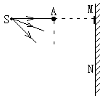
【例7】 如图所示，一不透明得小球从距墙MO和光源S等远的中点A开始做自由落体运动，在墙上就有球的影子由上向下运动，其影子中心的运动是
A．匀速直线运动
B．初速度为零的匀加速直线运动，加速度小于g
C．初速度为零的匀加速直线运动，加速度大于g
D．变加速运动
解:设小球经t时间自A下落至B
根据三角形相似得AB:S = 1:2
所以影得位移 S = 2AB = gt²
则影以2g加速度做初速度为零得匀加速运动 选C
S
B

Slide 30
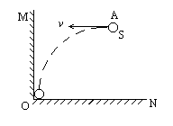
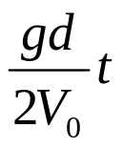
【例8】 如图所示，小球位于距墙MO和地面NO等远的一点A，在球的右边，紧靠小球有一点光源S当小球以速度V水平抛出，恰好落在墙角O处．当小球在空中运动时，在墙上就有球的影子由上向下运动，其影子中心的运动是
A．匀速直线运动 B．匀加速直线运动，加速度小于g
C．自由落体运动 D．变加速运动
x
解:设A到墙之间距离为d
小球经t时间自A运动至B
y = gt²/2 x = V₀t
根据三角形相似得y:x = S:d
所以影得位移 S =
则影以gd/2V₀速度匀速下落. 选A
y
B

Slide 31
【例9】A、B两列火车在同一轨道上同向行驶, A在前, 速度为v_{A}=10m/s, B车在后速度 v_{B}=30m/s. 因大雾能见度低, B车在距A车500m时, 才发现前方有A车. 这时B车立即刹车, 但要经过1800m B车才能停止. 问：
(1) A车若仍按原速前进, 两车是否会相撞？ 若会相撞, 将在何时何地发生？
(2) B车在刹车的同时发出信号, A车司机在收到信号1.5s后加速前进, 求A车的加速度多大时, 才能避免事故发生？
(1) B车开始刹车经31s在距开始刹车处810m两车相撞.
(2) A车做匀加速运动, 加速度至少为0.15m/s²时, 才能避免相撞.

Slide 32
总结:
1 解决在一条直线上的运动合成问题,可直接应用相对位移,相对速度或相对加速度来判定或求解.
2 解决不在一条直线上的运动合成问题如果直接用相对位移,相对速度或相对加速度来判定或求解有困难,可考虑应用位移代换来求解.

Slide 33
课题：运动物体的追及问题

Slide 34
例题3：甲、乙两车同时从同一地点同向出发，甲以10m/s的速度匀速行驶，乙以2m/s²的加速度由静止启动，求：①经多长时间乙车能够追上甲车？此时两车速度有何关系？②追上前经多长时间两者相距最远？此时两车的速度有何关系？

Slide 35
[学习内容]
掌握相对运动特点及其规律
掌握求解关于相对运动问题的基本思路及技能技巧
[学习要求]
会利用对地运动物理量求解相对运动量
会应用相对运动方程求解相对运动问题

